Slide 1

Разработка онлайн информационной системы для компании по продаже жилья
Caspian Homes
Курсовая работа по предмету: «Веб-системы и технологии»
Студент: Нигяр Дадашова
Преподаватель: Халилов Матлаб , Алиев Джамиль
HTML
CSS
JAVASCRIPT

Slide 2
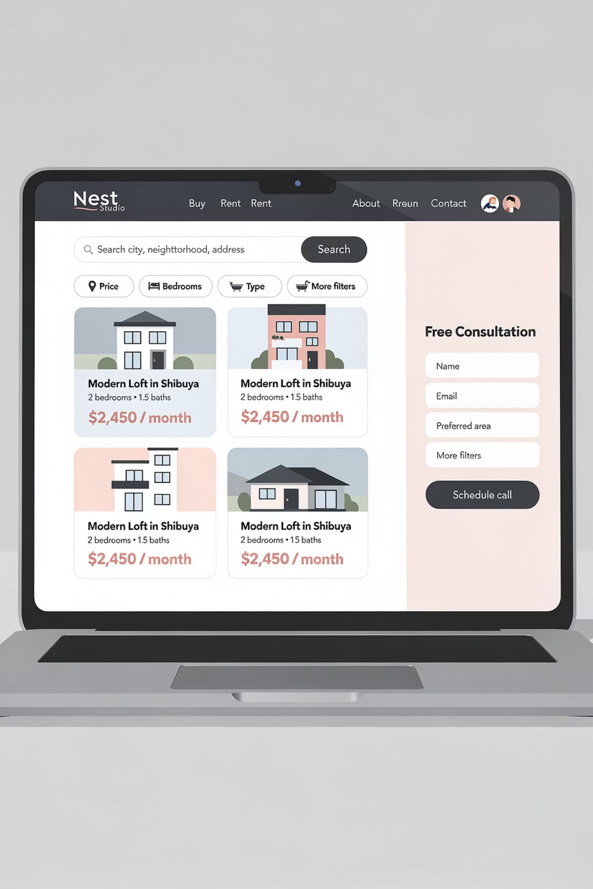



Цель проекта
Целью данной курсовой работы является разработка современного веб-сайта для компании Caspian Homes, специализирующейся на продаже объектов недвижимости. Сайт призван упростить взаимодействие потенциальных покупателей с каталогом объектов и консультантами компании.
Просмотр предложений
Сравнение и фильтрация
Удобный доступ ко всем доступным объектам недвижимости в одном месте
Сортировка по району, площади, количеству комнат и цене
Заявка на консультацию
Форма обратной связи для быстрой связи с консультантом компании

Slide 3
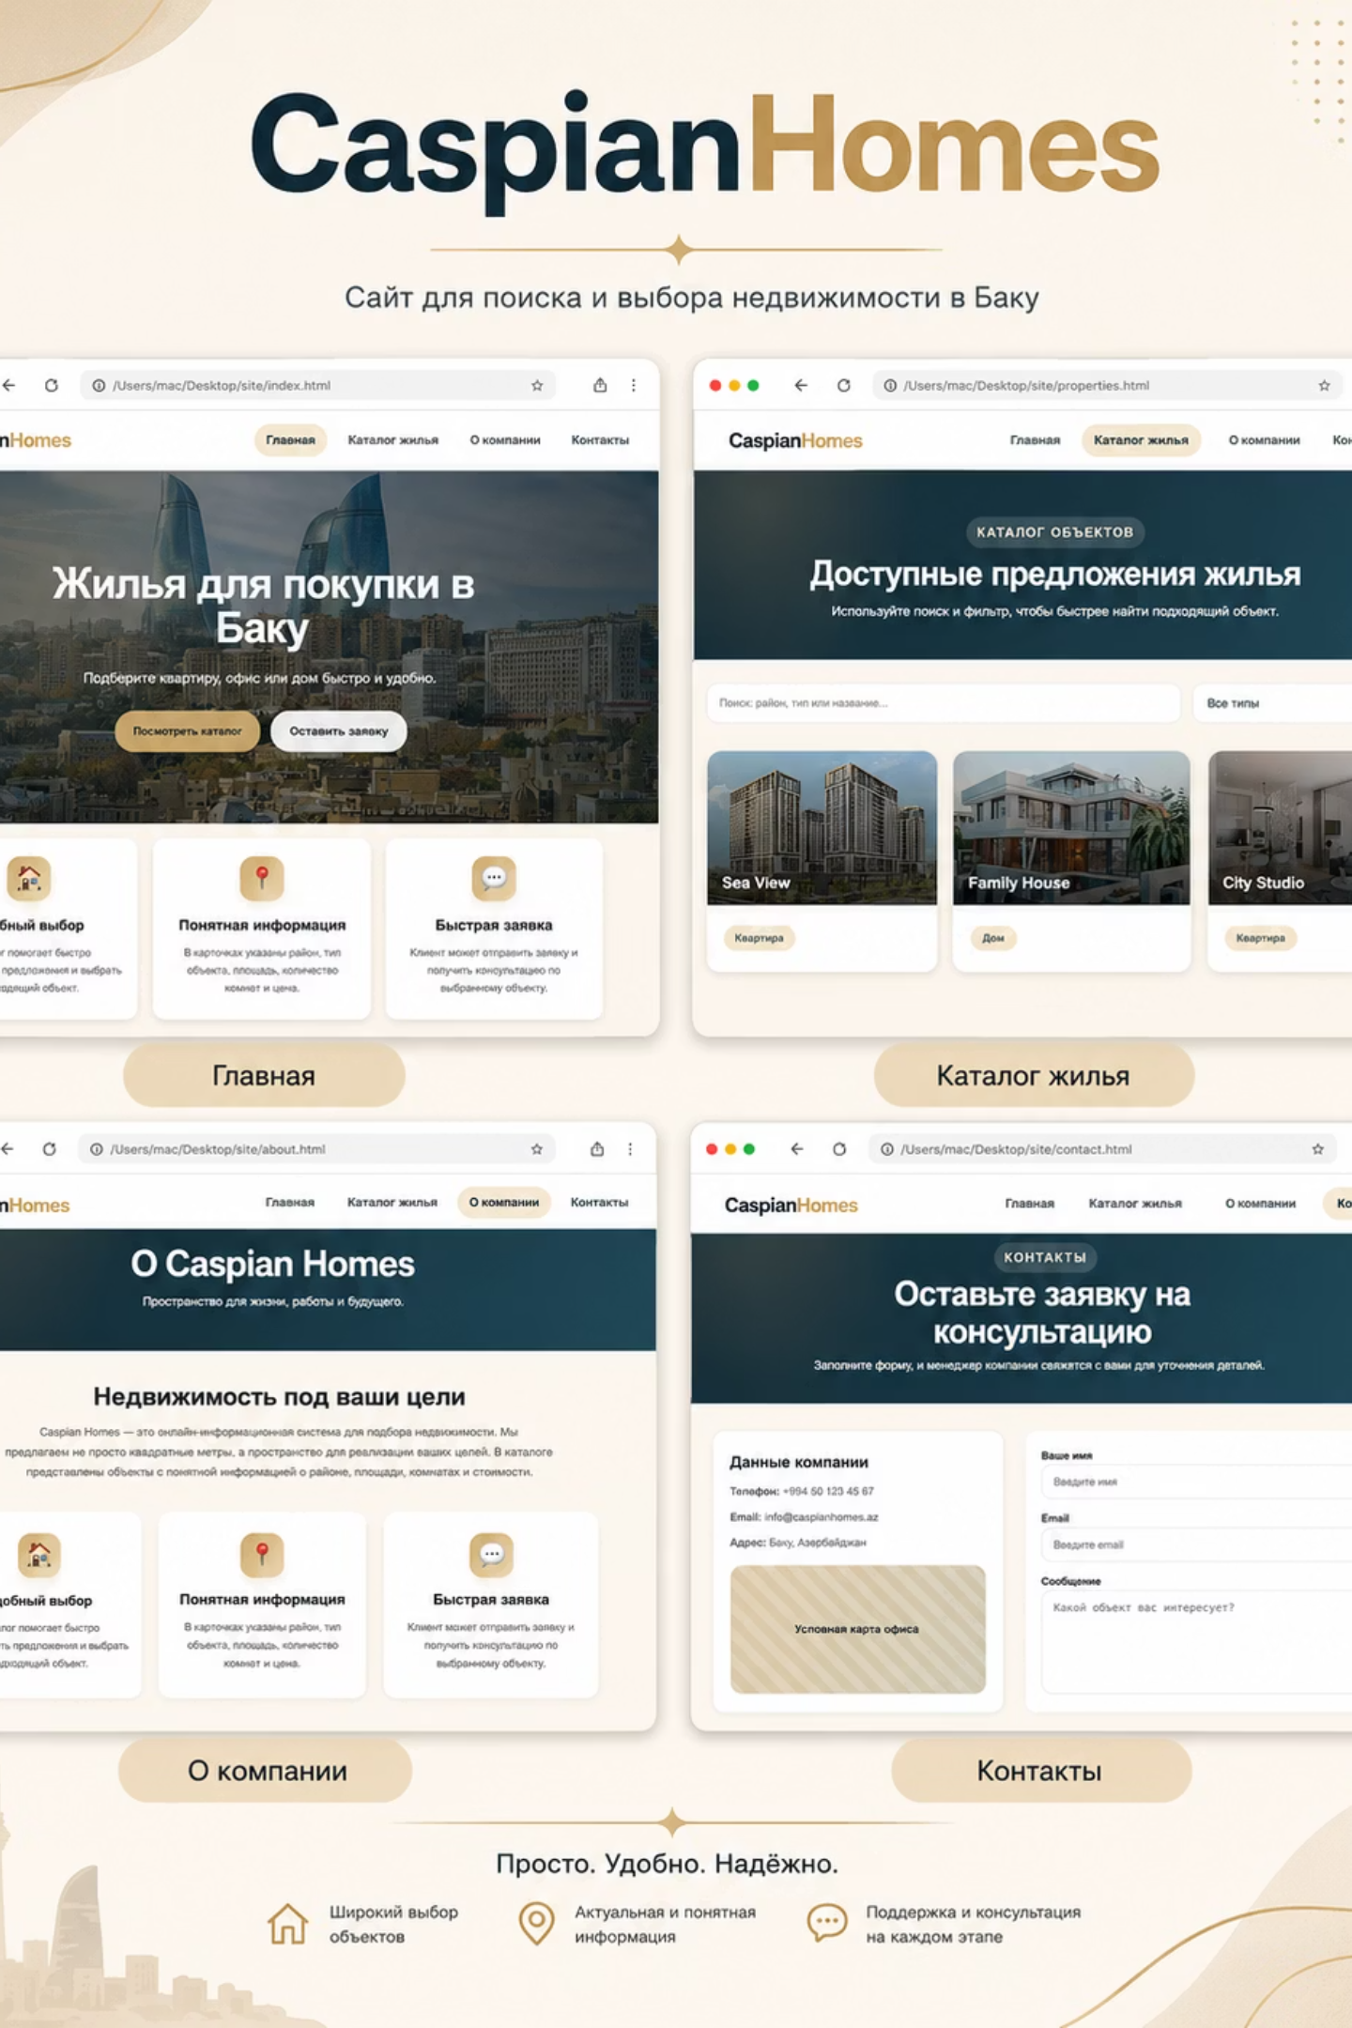
Структура веб-сайта
Разработанный сайт состоит из четырёх основных страниц, каждая из которых выполняет свою роль в пользовательском опыте и информационной архитектуре проекта.
Главная страница
1
Знакомит пользователя с компанией, её миссией и основным назначением сайта. Формирует первое впечатление о бренде Caspian Homes.
Каталог объектов
2
Содержит карточки недвижимости с указанием цены, района, площади и кнопкой перехода к подробной информации об объекте.
О компании
3
Представляет краткую историю и преимущества компании Caspian Homes, формируя доверие у потенциального покупателя.
Контакты
4
Содержит контактную информацию компании и форму обратной связи для отправки заявки или вопроса консультанту.

Slide 4
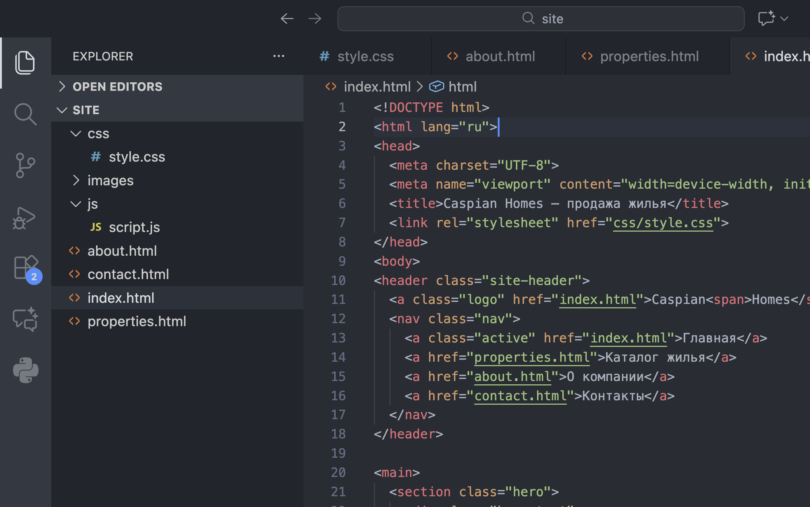



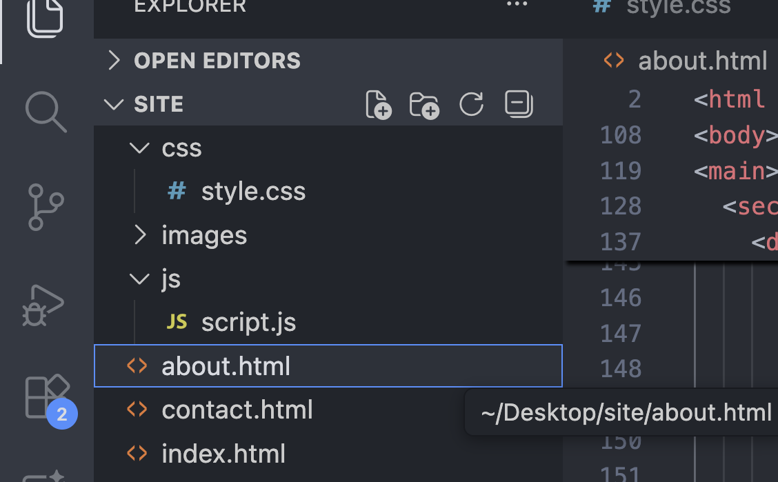
Технологии разработки
Для создания сайта использованы три базовые технологии, каждая из которых отвечает за свою часть работы интерфейса.
HTML
CSS
JavaScript
Создаёт структуру страниц и задаёт основу контента.
Отвечает за стиль, аккуратный вид и адаптивность интерфейса.
Добавляет интерактивность и динамическое поведение сайта.

Slide 5
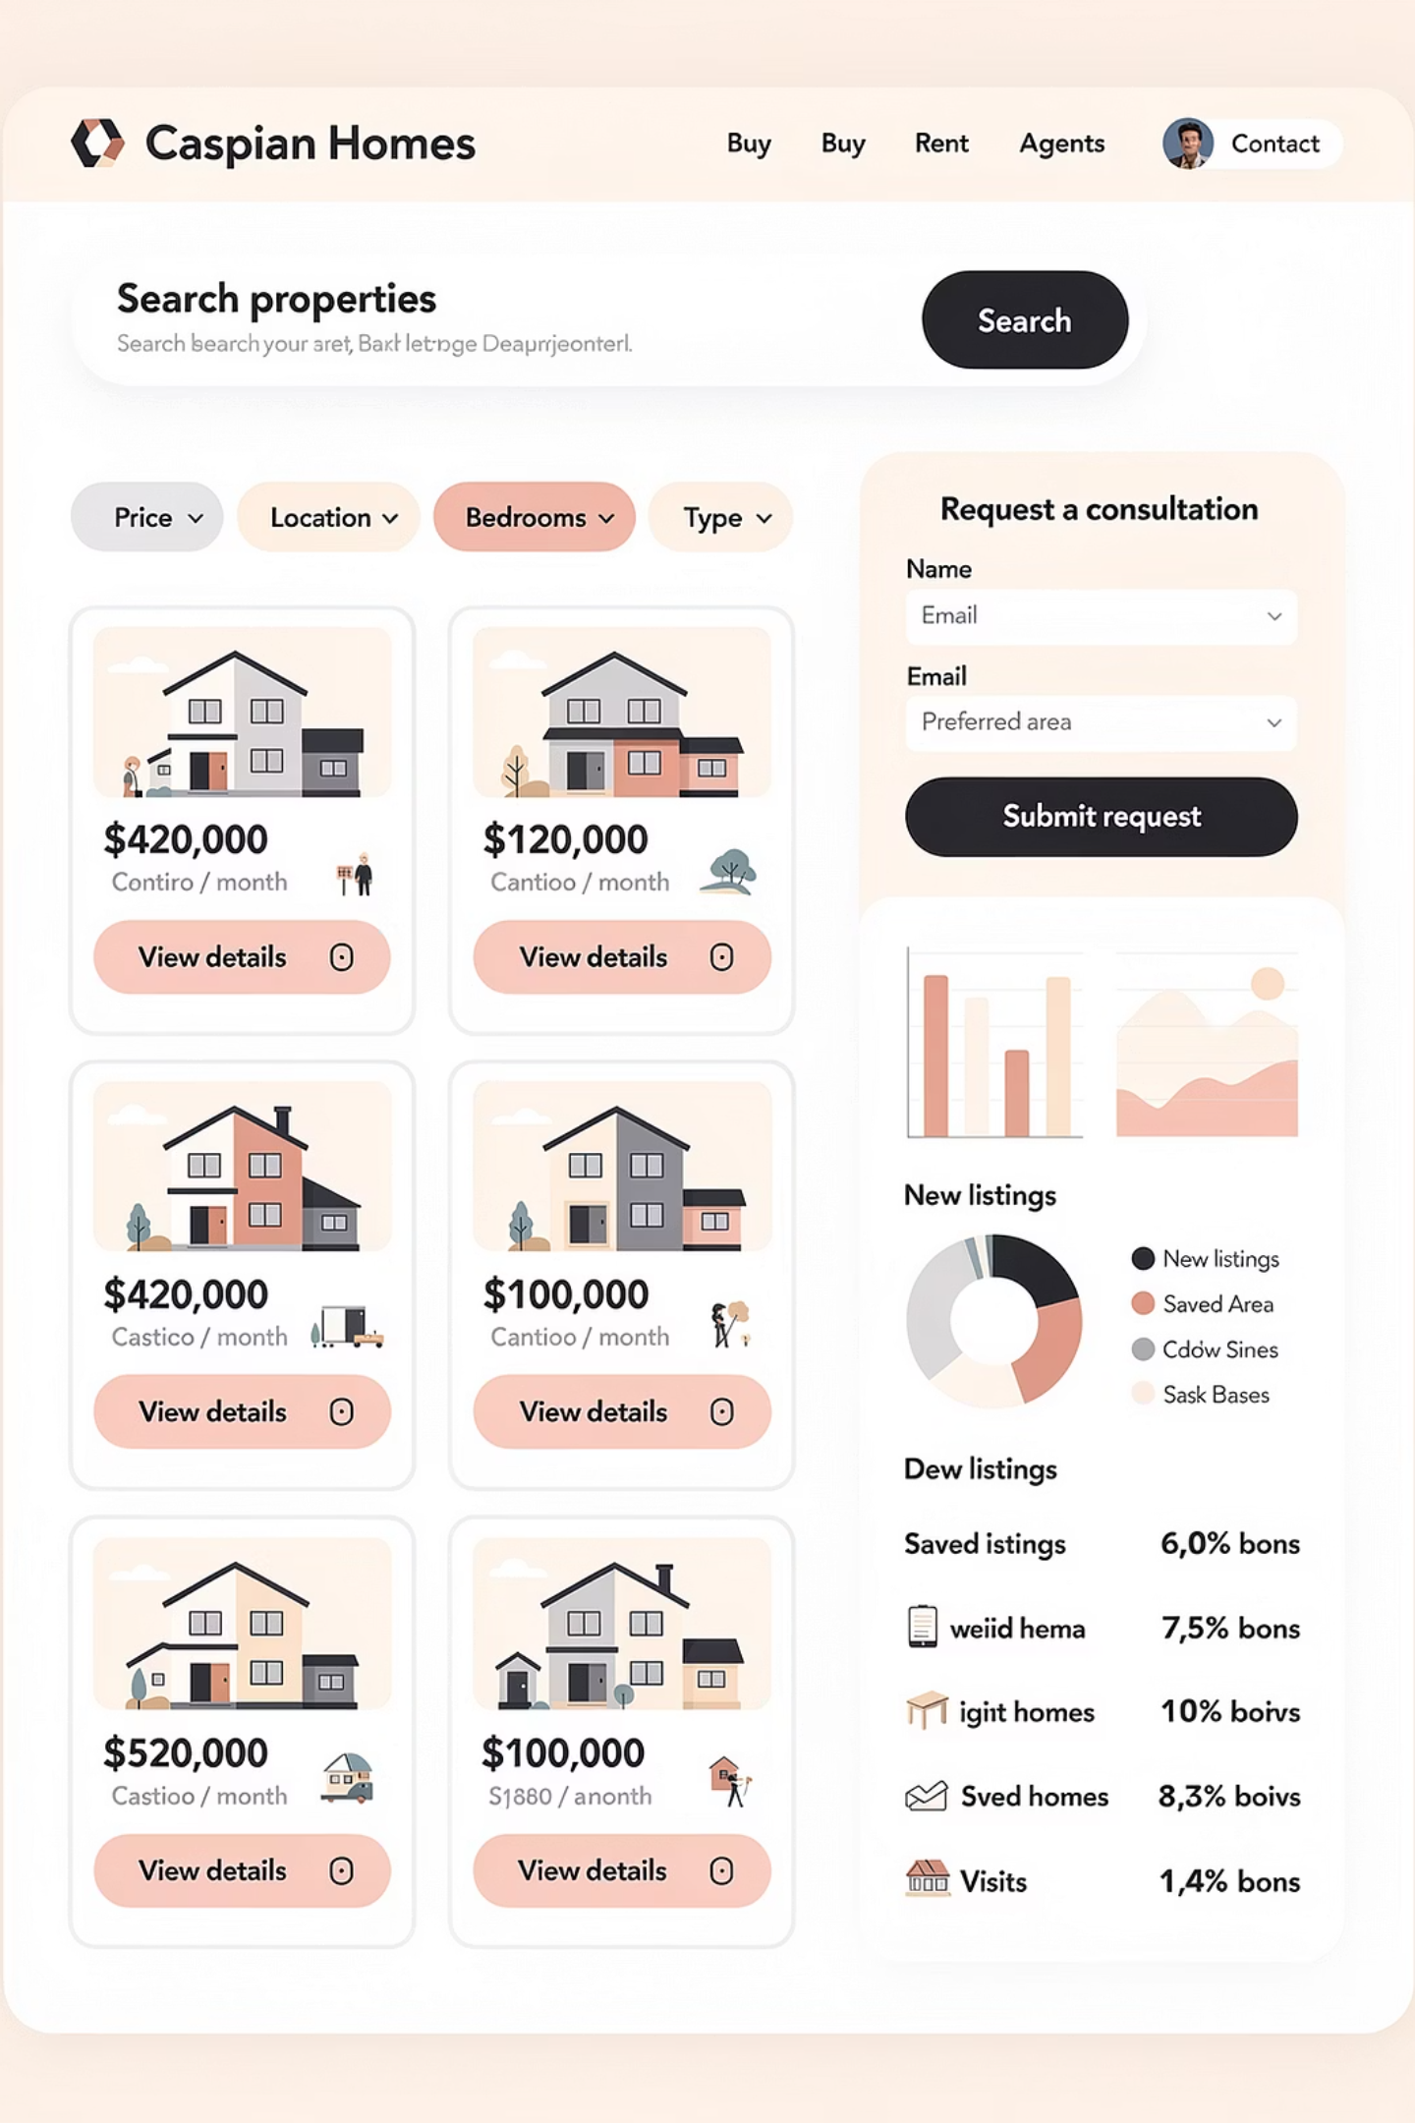


Функциональные возможности
На сайте реализован полный набор функций, необходимых для информационной системы в сфере недвижимости. Все они направлены на удобство пользователя и снижение барьера до получения консультации.
Навигация и каталог
Удобная навигация между страницами сайта
Каталог объектов недвижимости с карточками
Поиск по названию, району или типу объекта
Фильтрация объектов по категориям
Взаимодействие с пользователем
Кнопка просмотра подробной информации об объекте
Форма обратной связи для отправки заявки
Уведомление пользователя после успешной отправки
Адаптивный интерфейс для мобильных устройств

Slide 6
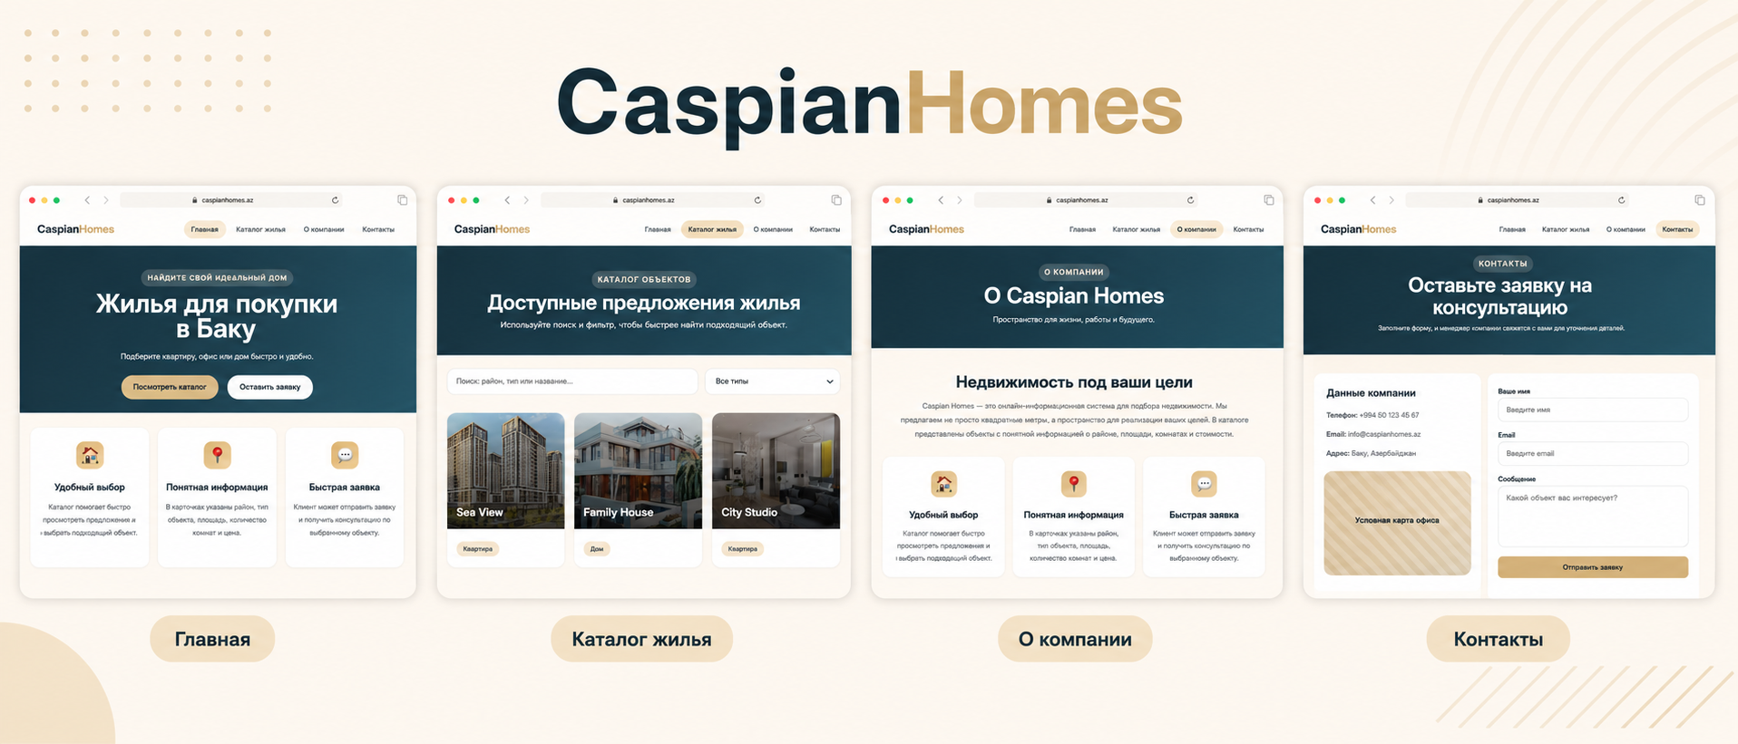
Результат разработки
В результате выполнения курсовой работы был создан полноценный веб-сайт Caspian Homes — современная онлайн информационная система для компании по продаже недвижимости.
Дизайн
Удобство
Технологии
Спокойный современный стиль с понятной визуальной иерархией и адаптивной вёрсткой
Интуитивная структура позволяет быстро найти объект, сравнить варианты и оставить заявку
Проект реализован исключительно на HTML, CSS и JavaScript без сторонних фреймворков

